Slide 1















TRIVIA GUI CHAllENGE
Sinh Viên : Nguyễn Trung Kiên Lớp : K58KTP.01
GVHD : Th.S Nguyễn Văn Huy

Slide 2




MỤC TIÊU
01
Xây dựng ứng dung trò chơi hỏi đáp
03
Đọc câu hỏi từ file .txt
02
Giao diện dễ sử dụng bằng Tkinter
04
Cập nhật điểm và kết thúc trò chơi

Slide 3



Ý tưởng chính
01
Mỗi câu hỏi và đáp án là 1 block trong file văn bản
02
Người dùng nhập đáp án → chấm điểm → câu hỏi tiếp theo
03
Kết thúc khi hết câu hỏi

Slide 4


KIẾN TRÚC HỆ THỐNG
Tách biệt view và logic
Giao diện Tkinter
Xử lý : class trivia game , trivia GUI

Slide 5


CẤU TRÚC FILE DỮ LIỆU
What do 2 + 2 = ?
4
Bạn tên của bạn là gì?
Kien
python là ngôn ngữ?
Lập Trình

Slide 6


LỚP TRIVIA GAME
.
Quản lý điểm số
Kiểm tra câu trả lời
Cung cấp câu hỏi tiếp theo
Đóng file khi kết thúc

Slide 7














LỚP TRIVIA GUI
Dùng Tkinter hiển thị giao diện
Label , entry , button để nhập và xử lý đáp án
Nút kết thúc và hiệu ứng khi trả lời đúng

Slide 8






















CHỨC NĂNG CHÍNH
Nộp câu trả lời → kiểm tra đúng/sai
Thông báo và hiệu ứng màu nếu đúng
Kết thúc khi hết câu hỏi

Slide 9




Giao diện chương trình
Màu nền nhẹ nhàng
Font rõ ràng
Có hiệu ứng khi trả lời đúng

Slide 10






Tính năng nổi bật
Tự động chấm điểm
Hiển thị đúng/sai
Giao diện thân thiện
Tự đóng khi hoàn tất

Slide 11


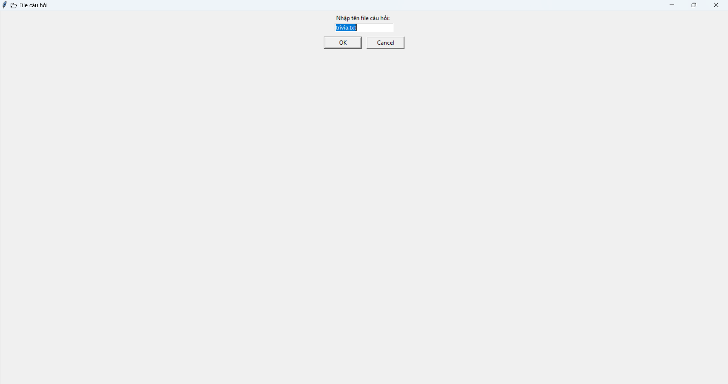
KẾT QUẢ THỰC NGHIỆM
nhập file .txt

Slide 12


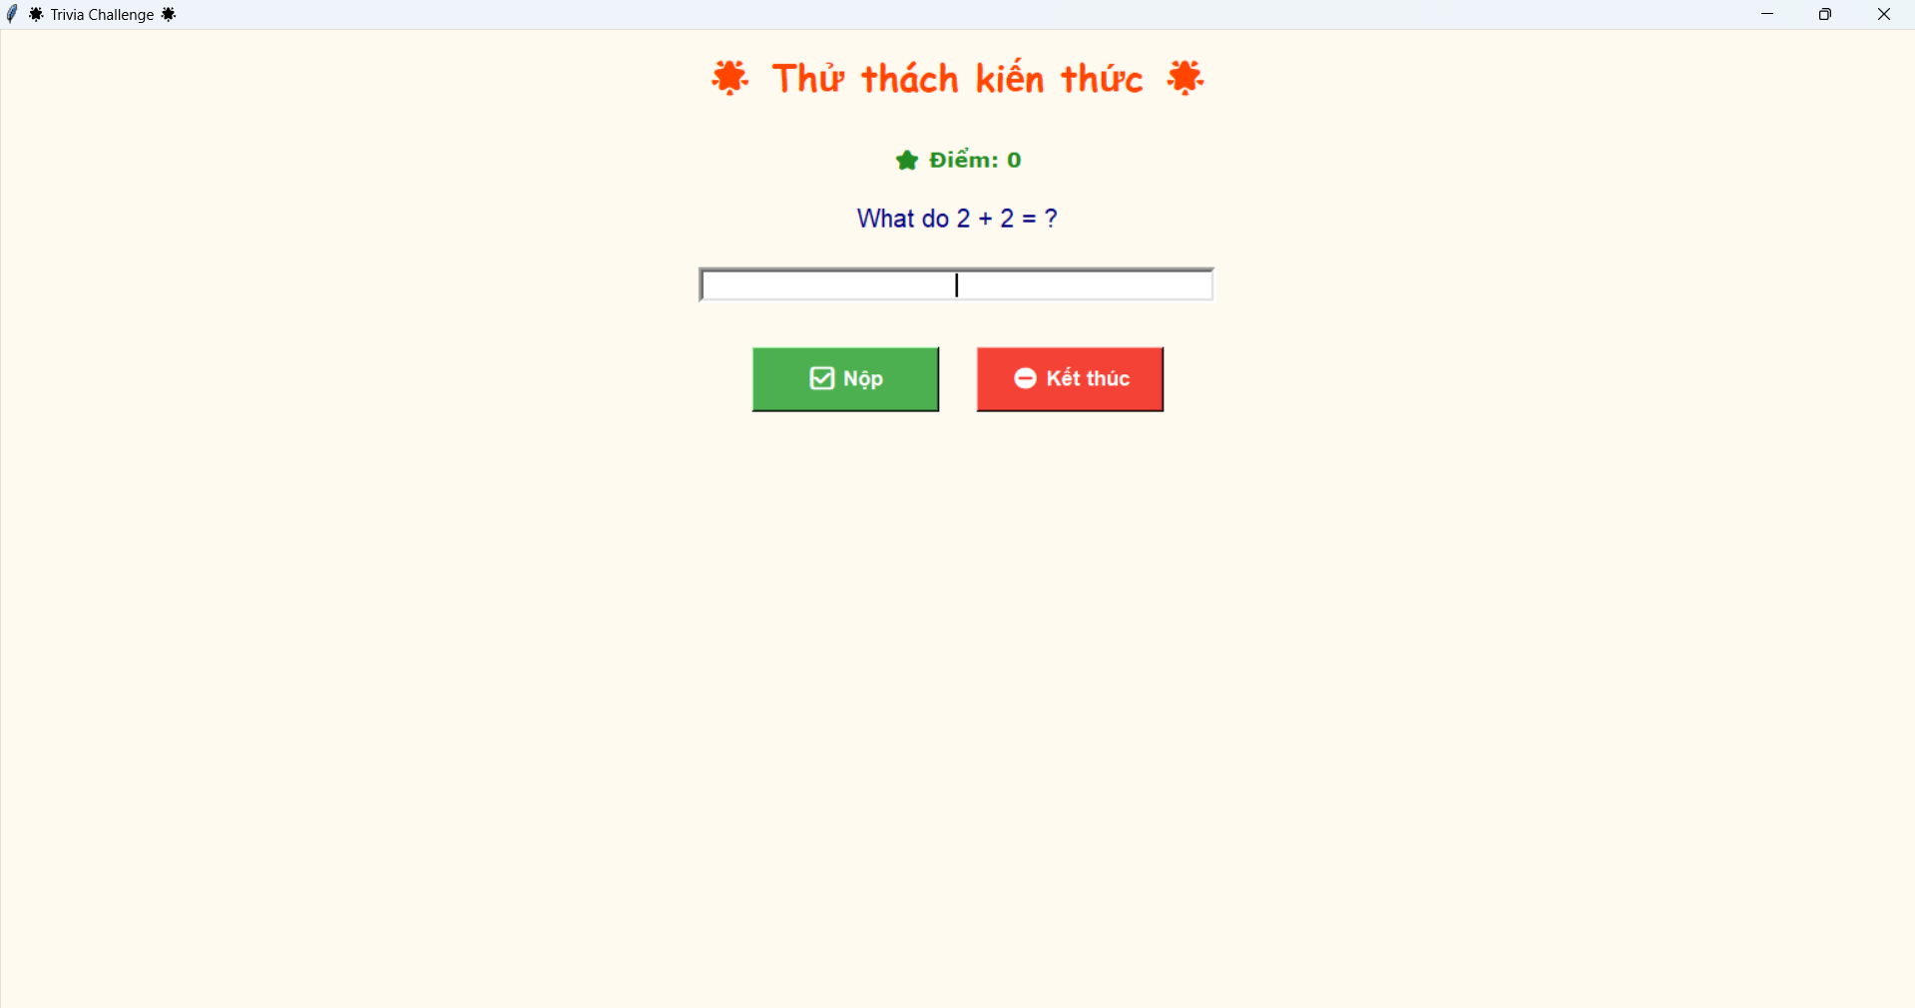
giao diện câu hỏi

Slide 13


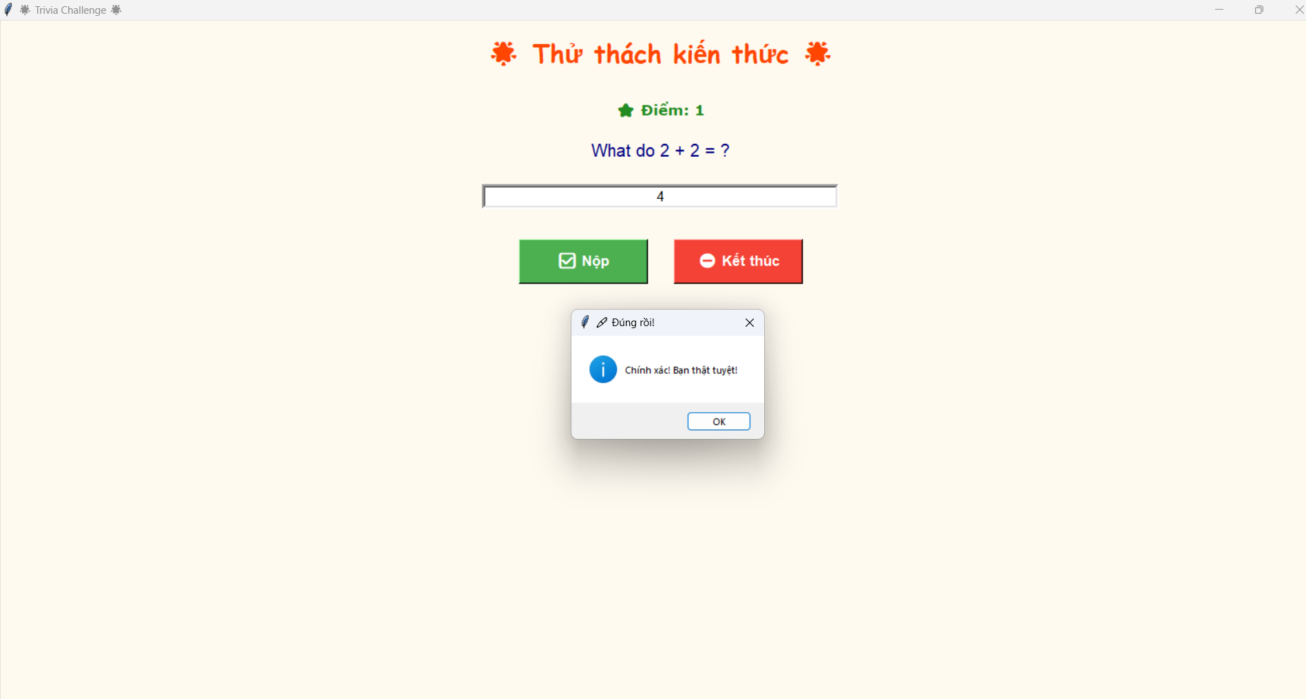

trả lời đúng cộng điểm

Slide 14



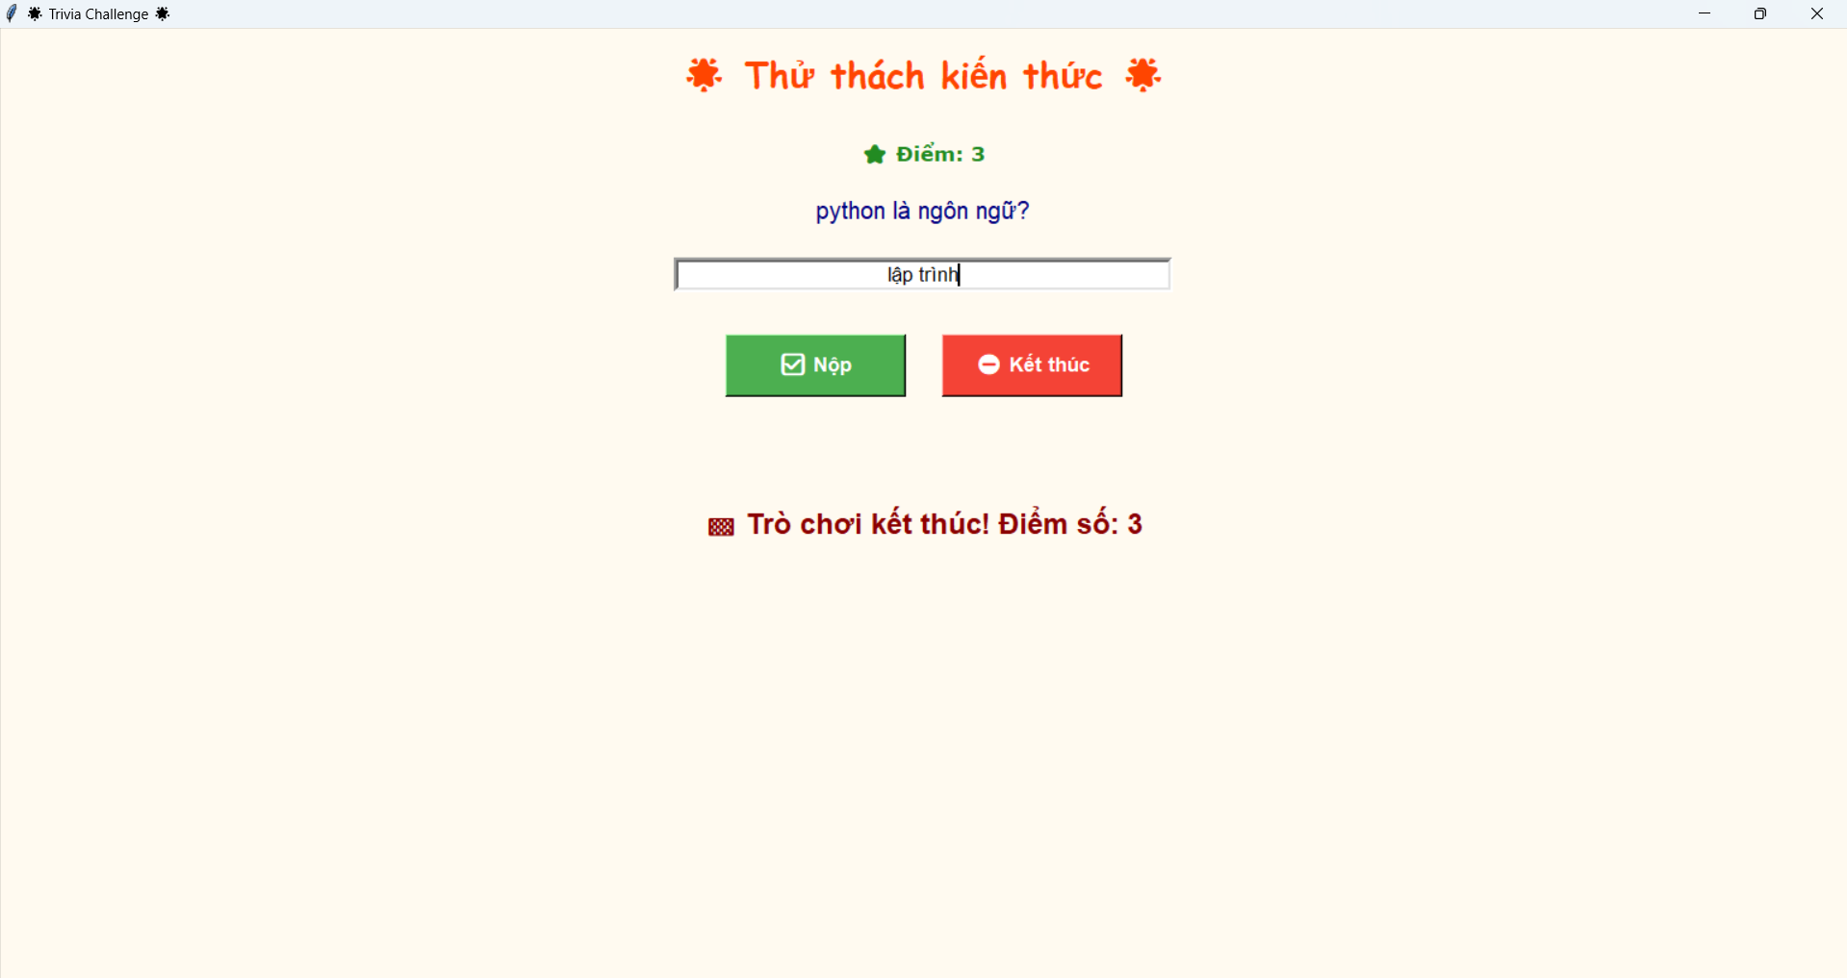

Khi kết thúc trò chơi

Slide 15








Hạn chế & Hướng phát triển
Hạn chế:
• Chỉ có câu hỏi text
• Chưa hỗ trợ nhiều người
Phát triển:
• Câu hỏi trắc nghiệm
• Giao diện đẹp hơn
• Lưu điểm người chơi
Kết luận
• Hoàn thành trò chơi hỏi đáp đơn giản
• Thực hiện đầy đủ yêu cầu
• Có tiềm năng phát triển thành ứng dụng học tập mini

